Slide 1
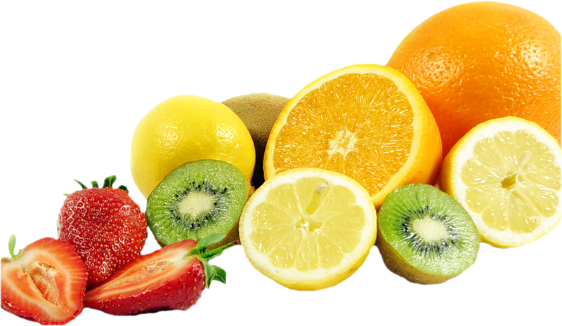
Вітаміни як компоненти їжі.
Їх роль в організмі

Slide 2
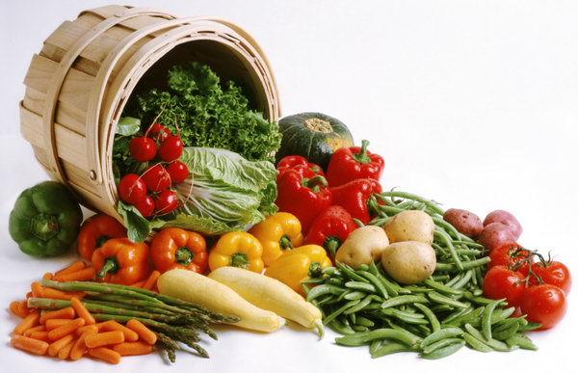
Вітаміни — речовини, необхідні для життєдіяльності організму. Про них люди дізналися лише наприкінці минулого століття, завдяки працям російського вченого М. І. Луніна (1881), який виявив, що миші, яких годувала штучним молоком (суміш білків, жирів, вуглеводів і мінеральних речовин), швидко гинули, а при годуванні натуральним молоком — виживали. Було зрозуміло, що в натуральних продуктах містяться якісь речовини, що підтримують життєдіяльність організму. Через 30 років ці речовини було названо вітамінами.

Slide 3
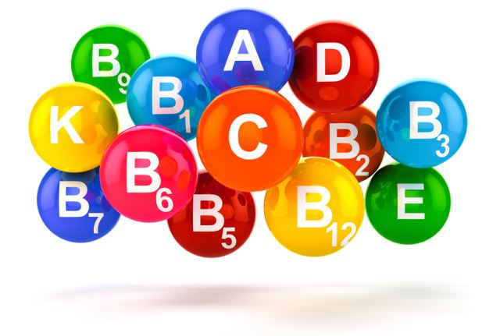
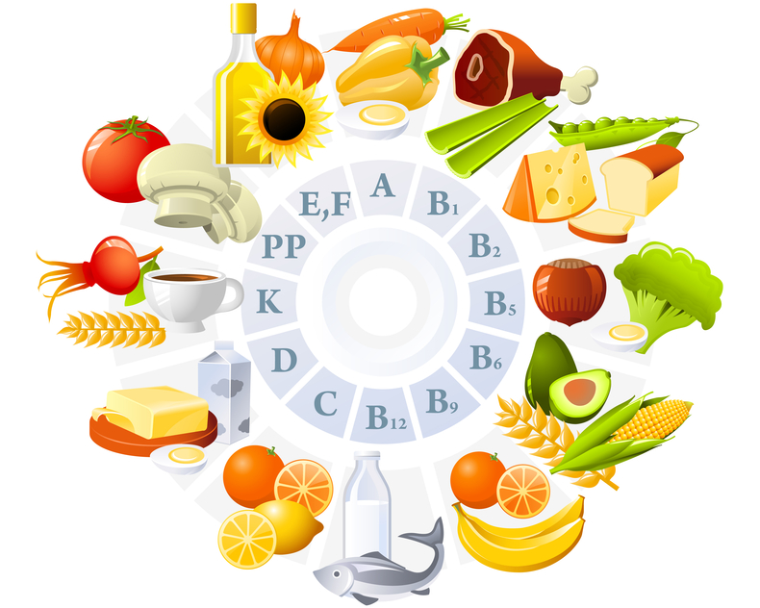
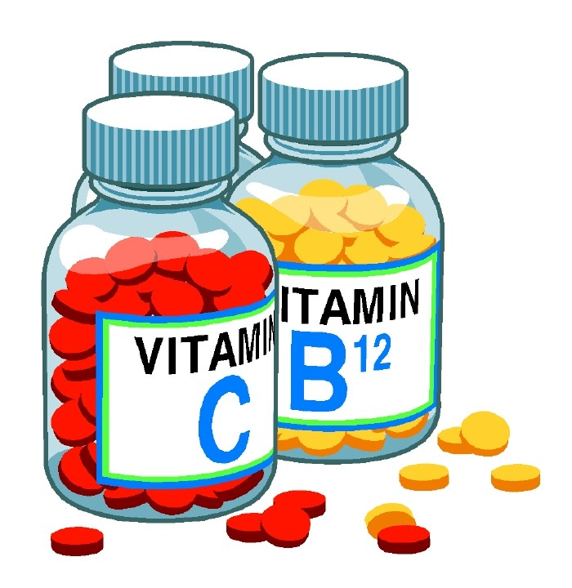
Тепер вивчено багато вітамінів, їх значення для організму, хімічну природу, способи визначення їх вмісту в харчових продуктах.
Вітаміни позначаються латинськими літерами — А, В, С, В. Одні вітаміни розчиняються у воді (В1, В₂, С, РР), інші — в жирах (А і В).

Slide 4
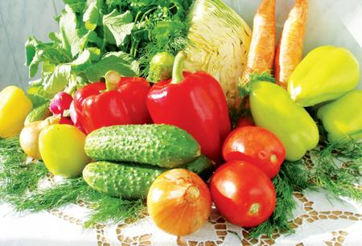
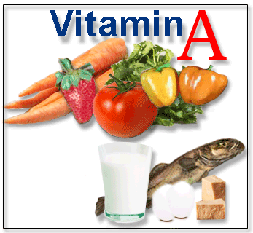
ВІТАМІН А розчиняється в жирах. Джерелом його є печінка тварин (особливо риб), риб'ячий жир, яєчний жовток, молочні жири. Крім цього, зелені частини рослин (щавель, салат, шпинат) містять особливу речовину — каротин, з якого в печінці утворюється активний вітамін А. Цей вітамін потрібний в організмі для правильної роботи органа зору, він захищає від цілого ряду захворювань (курячої сліпоти, ксерофтальмії, зниження зору, катару дихальних шляхів).

Slide 5
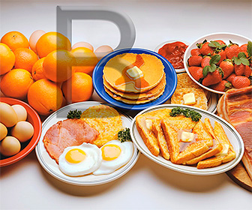
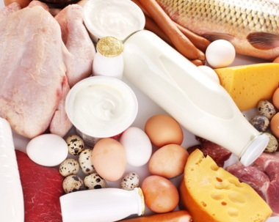
ВІТАМІН В відіграє важливу роль у формуванні кісткової системи у дітей, регулюючи відкладання в ній кальцію та фосфору. Цей вітамін запобігає захворюванню на рахіт. Організм людини одержує вітамін В у молочному жирі, яєчному жовтку, печінці (головним чином риб), риб'ячому жирі. Вітамін може утворюватися в організмі людини під впливом ультрафіолетового проміння з особливої речовини — ергостерину, яка міститься в шкірі. Тепер риб'ячий жир збагачують вітаміном В. Вітамінізований риб'ячий жир можна вживати тільки за призначенням лікаря. Надмірне вживання риб'ячого жиру може завдати шкоди.

Slide 6
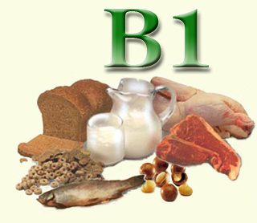
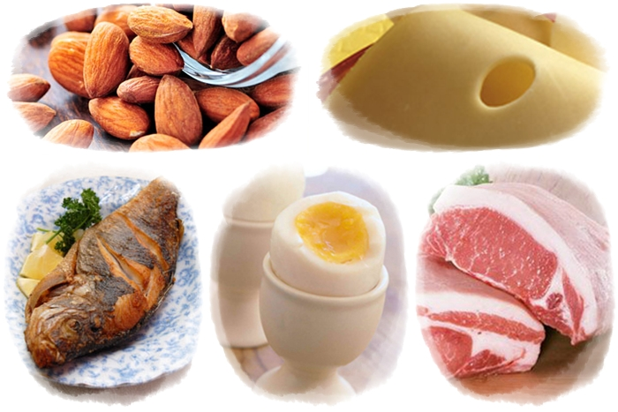
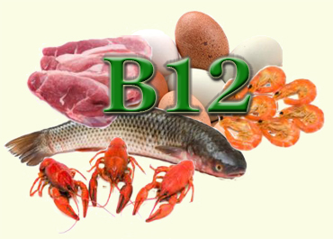
ВІТАМІНИ ГРУПИ В розчиняються у воді. Добре вивчені вітаміни В1 (тіамін), В2 (рибофлавін) і РР (нікотинова кислота).
ВІТАМІН В1 міститься в злаках, бобових, у житньому і пшеничному (грубого помолу) хлібі, в свинячому і курячому м'ясі.
ВІТАМІН В2 сприяє кращому засвоєнню їжі, поліпшує зір. Він міститься у печінці, нирках, молоці, яєчному жовтку.
ВІТАМІН В2. Його застосовують при захворюваннях, які супроводяться м'язовими судорогами, а також дають у першу половину вагітності при блюванні. Цей вітамін міститься у печінці та деяких інших внутрішніх органах тварин, а також у дріжджах.
ВІТАМІН В12. Нестача цього вітаміну спричиняє молоров'я.

Slide 7
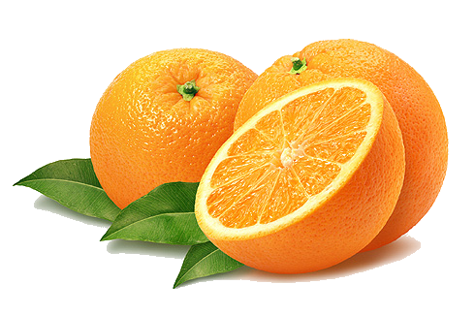
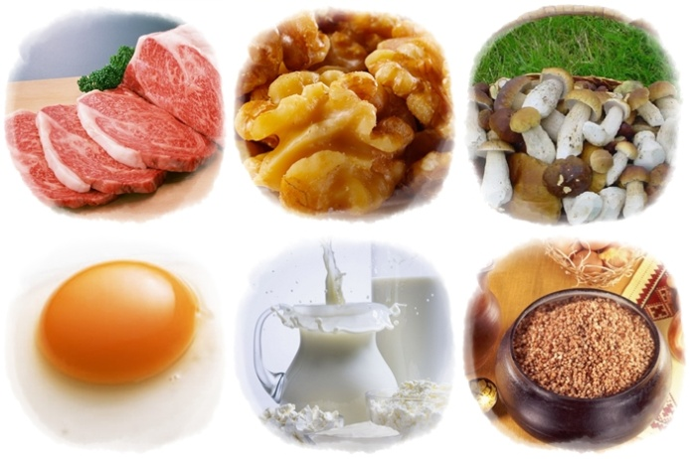

ВІТАМІН РР позитивно впливає на стан нервової системи, шлунково-кишкового тракту, запобігає захворюванню на подагру.
ВІТАМІН С (аскорбінова кислота) має велике значення для організму. Він запобігає виникненню цинги, підвищує витривалість і опірність організму до різних інфекційних захворювань. Вітамін С у великій кількості міститься в свіжих овочах, ягодах, фруктах, зелені (салат, цибуля, картопля, капуста, редиска та ін.). Вміст вітаміну С в овочевих стравах може змінюватись залежно від способу приготування їжі (він руйнується під дією кисню повітря при нагріванні).
ВІТАМІН D запобігає виникненню виразки шлунка, міститься в капусті.

Slide 8
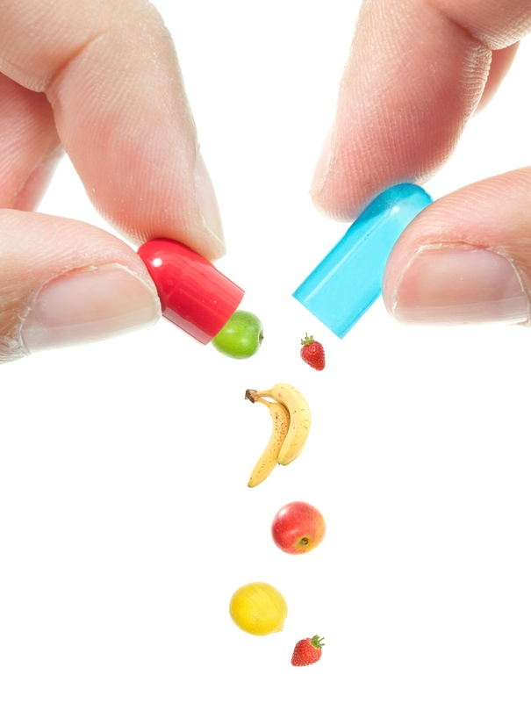
Потреба різних груп людей у вітамінах неоднакова. Вона залежить від віку, характеру праці, кліматичних умов. Для дорослої людини потрібно 50 мг вітаміну С на добу. Однак при посиленій розумовій і фізичній праці, при вагітності і годуванні немовляти, під час роботи в умовах високої температури або зниженого атмосферного тиску добова потреба у вітаміні С може досягати до 100 мг.
Восени їжа звичайно містить вдосталь вітаміну С, а навесні його не вистачає, тому слід вживати вітамінні препарати.

Slide 9
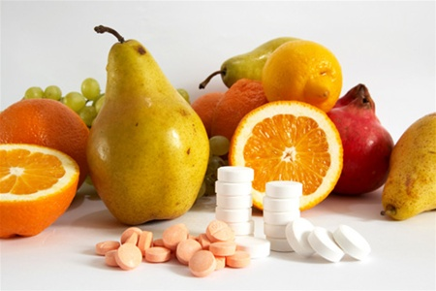

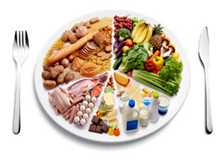
Добова потреба дорослої людини у вітаміні ВІ становить 2-4 мг. Вітамін В3 необхідний для нормальної діяльності нервової і серцево-судинної систем.
Протягом доби здорова людина повинна вживати 2 мг вітаміну А. При повноцінному харчуванні ці вітаміни надходять у достатній кількості з їжею. Коли ж вітамінів у їжі не вистачає, то їх вводять штучно у вигляді готових препаратів, які виготовляє фармацефтична промисловість.

Slide 10
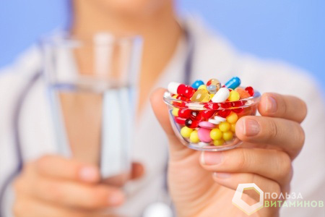
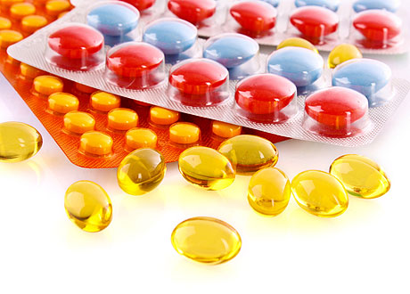
Відповідна кількість необхідних вітамінів повинна потрапляти до нас з їжею. Однак, коли вони відсутні у нашому тілі, ми можемо також приймати їх у вигляді готових вітамінних комплексів у вигляді сипучого порошку, таблеток, капсул, а також гелів, лосьйонів, інгаляцій, імплантатів та ін'єкцій. Всі ці заходи спрямовані на швидку доставку спеціальних компонентів вітамінів в організм.

Slide 11
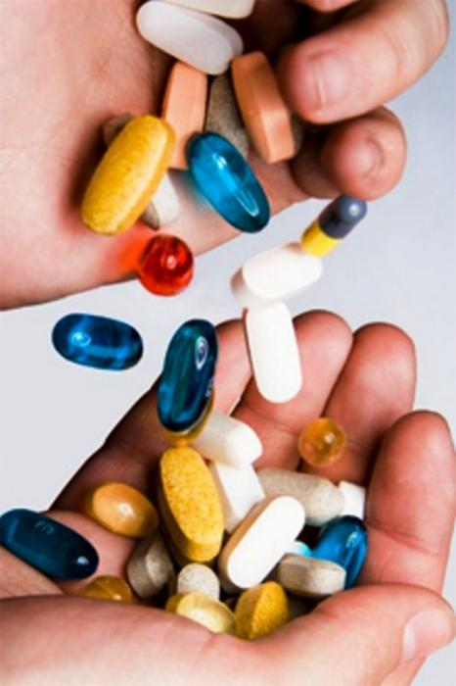
Усі вітаміни діляться на дві категорії: жиророзчинні (до них належать вітаміни А, D, E і K) і водорозчинні (вітамін С і вітаміни групи В, а саме B 1, B 2, B 6, B 12 і ніацин, фолієва кислота, пантотенова кислота і біотин).
Перший тип вітамінів знайти в жирах і жирної їжі. Також важливо забезпечити умови, щоб тіло могло поглинути їх. Ця група може включати також бета-каротин, або провітамін А, який знаходиться у фруктах і овочах. Якщо ми хочемо, щоб це вітаміни принесли користь, потрібно приймати їх разом з харчовими продуктами, що містять жири. Це сприятиме поглинанню цього вітаміну. ​​З цієї ж причини вітаміни в таблетках слід ковтати під час або після їжі.

Slide 12
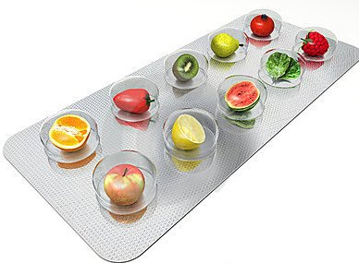
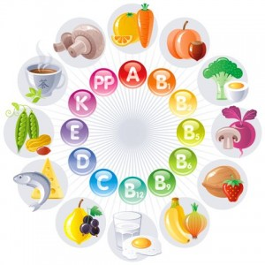
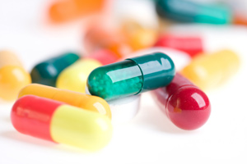
Водорозчинні вітаміни можна знайти в водянистої частини продуктів харчування. Для їх асиміляції не потрібно жиру. З ними потрібно бути обережними - не готувати їх занадто довго, щоб використовувати в якості їжі. Свіжі продукти, такі як овочі та фрукти, втрачають велику частину вітамінів при готуванні. Важливо зберігати їх при низькій температурі, щоб уникнути втрати вітамінів.

Slide 13
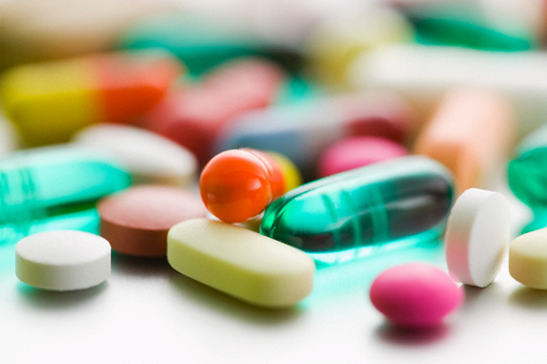
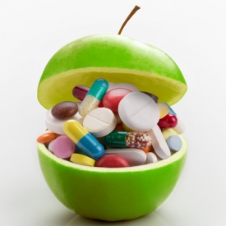
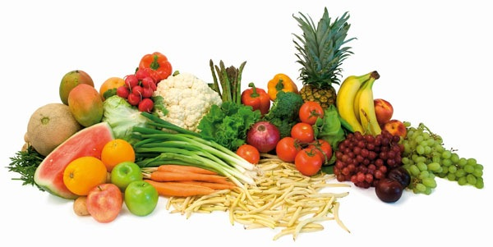
Виявляється, що вітаміни виробляються живими істотами в залежності від виду. Наприклад, люди, мавпи і морської свинки не можуть синтезувати аскорбінову кислоту. Тому вітамін С вони повинні отримувати ззовні. Тим не менш, пацюки, яким ця речовина також необхідно, в стані синтезувати його самостійно.
На додаток до вітамінів, необхідним для людини і хребетних тварин, є також вітаміни для різних видів комах (наприклад, порфірини, стерини) і мікроорганізмів (глутатіон, ліпоєва кислота).

Slide 14
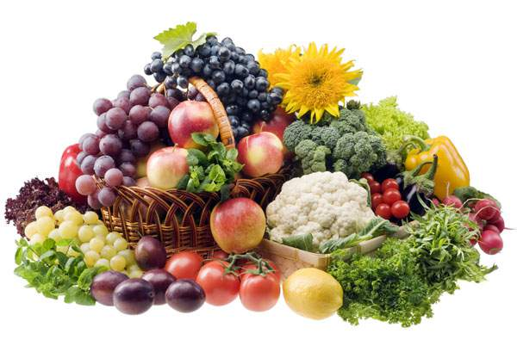
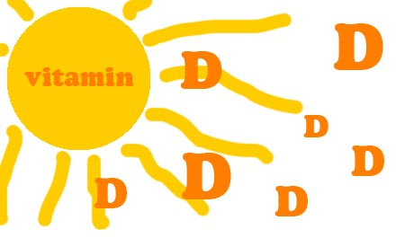
Джерелом вітамінів для тварин можуть бути не тільки рослини, але і бактерії в шлунково-кишковому тракті. М'ясоїдні, поїдаючи вміст кишечників своїх жертв, накопичують певні вітаміни.
Вітамін D є необхідним для людини тільки тоді, коли його шкіра не піддається впливу сонячного світла. І навпаки, якщо він отримує достатню кількість ультрафіолетових променів, не потрібно додатково доповнювати вітаміном D раціон харчування.

Slide 15
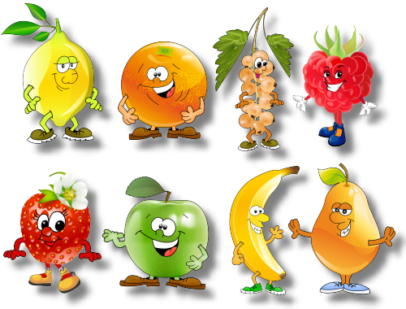
Презентацію підготувала
учениця 11-Б класу
Безсмертна Вікторія

